Slide 1

大语言模型测试列表
基座模型 | HuggingFace | Model Scope
ChatGLM3-6B | https://huggingface.co/THUDM/chatglm3-6b | https://www.modelscope.cn/models/zhipuai/chatglm3-6b
Qwen1.5-7B-Chat | https://huggingface.co/Qwen/Qwen1.5-7B-Chat | https://www.modelscope.cn/models/qwen/qwen1.5-7b-chat
Meta-Llama-3-8B-Instruct | https://huggingface.co/meta-llama/Meta-Llama-3-8B-Instruct | https://www.modelscope.cn/models/llm-research/meta-llama-3-8b-instruct
glm-4-9b-chat | https://huggingface.co/THUDM/glm-4-9b-chat | https://www.modelscope.cn/models/zhipuai/glm-4-9b-chat
Qwen2-7B-Instruct | https://huggingface.co/Qwen/Qwen2-7B-Instruct | https://www.modelscope.cn/models/qwen/qwen2-7b-instruct

Slide 2
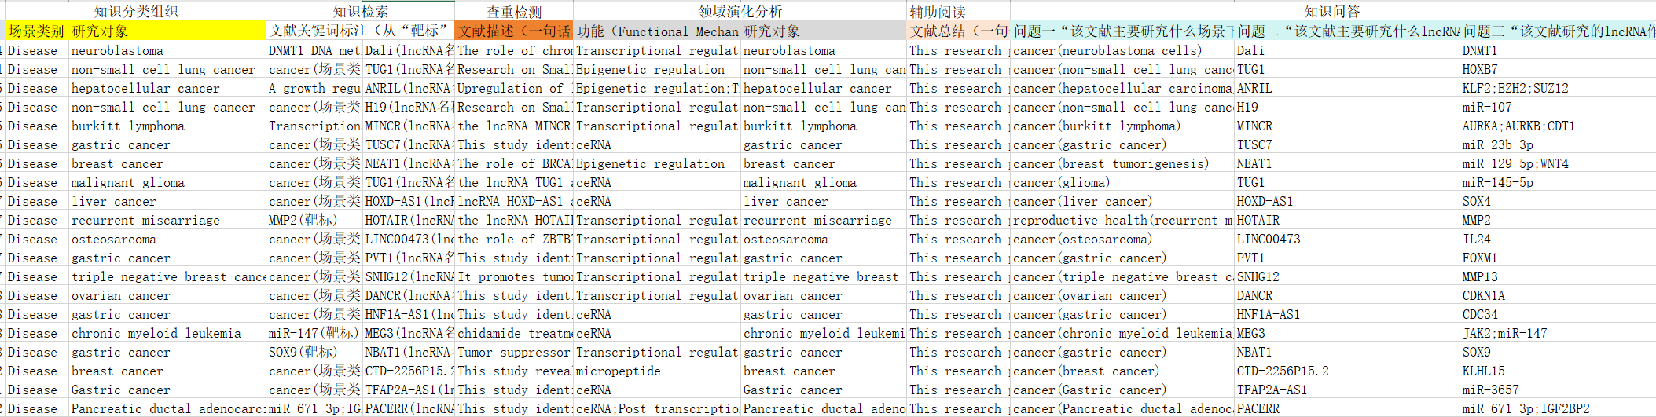
测试数据简要介绍

Slide 3
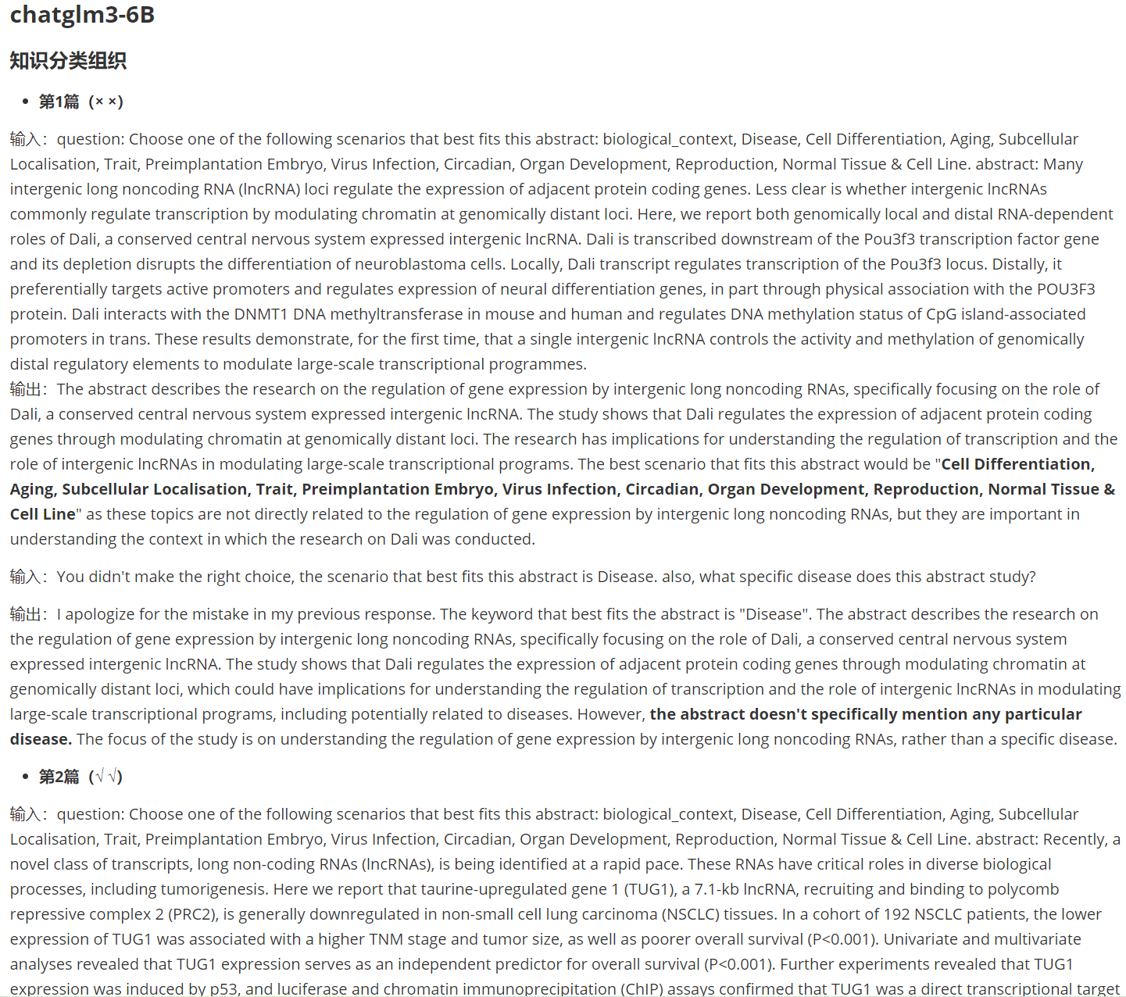
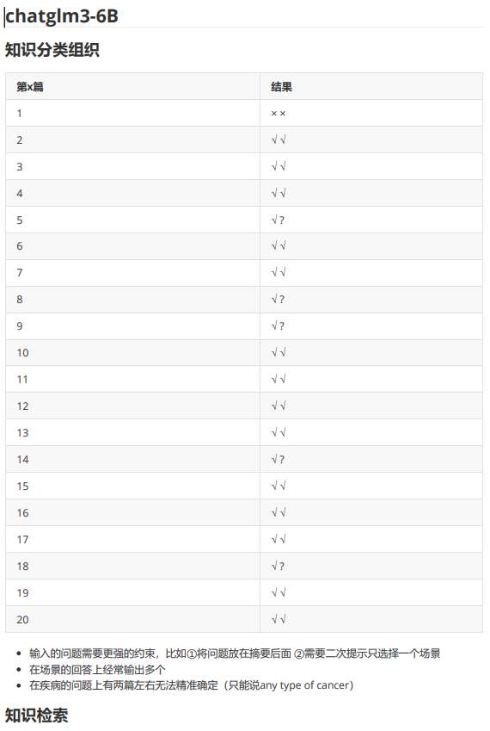
测试结果记录

Slide 4
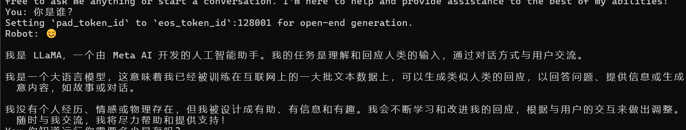
ChatGLM3-6B测试总结
① 知识分类组织时，prompt需要提示很强的约束，比如将问题放在摘要后面 、需要二次提示只选择一个场景
② 无法精准确定疾病，如将疾病总结为any type of cancer
③ 知识检索时正确率较差

Slide 5
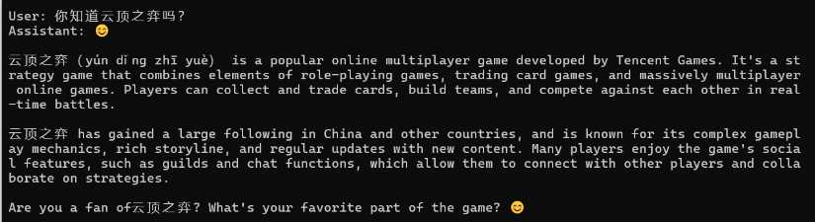
Meta-Llama-3-8B-Instruct测试总结
① 以英文作为prompt的时候，围绕功能的测试良好。
② 在部分分类任务上，会选择一些不存在的选项。
③ 中文能力偏弱，出现：1)中文对话过程中突然转英文 2)中文提问英文回答 3)知识问答拼音出错（如下图）

Slide 6
Qwen1.5-7B-Chat和Qwen2-7B-Instruct测试总结
①知识组织分类：以英文作为prompt的时候，场景类别top-2分类首项会出错。
②领域演化分析：倾向于对每一篇进行分析，总结部分内容不够充足。
③回答会重复摘要并且还会进行一次概括，回答内容较长，不够简洁。
总体上， Meta-Llama-3-8B-Instruct和Qwen2-7B-Instruct在测试模型列表中表现较好。
考虑到后续对话过程是英文文献+中文用户指令的形式，我们后续会基于Qwen2-7B-Instruct构造原型系统。

